Slide 1
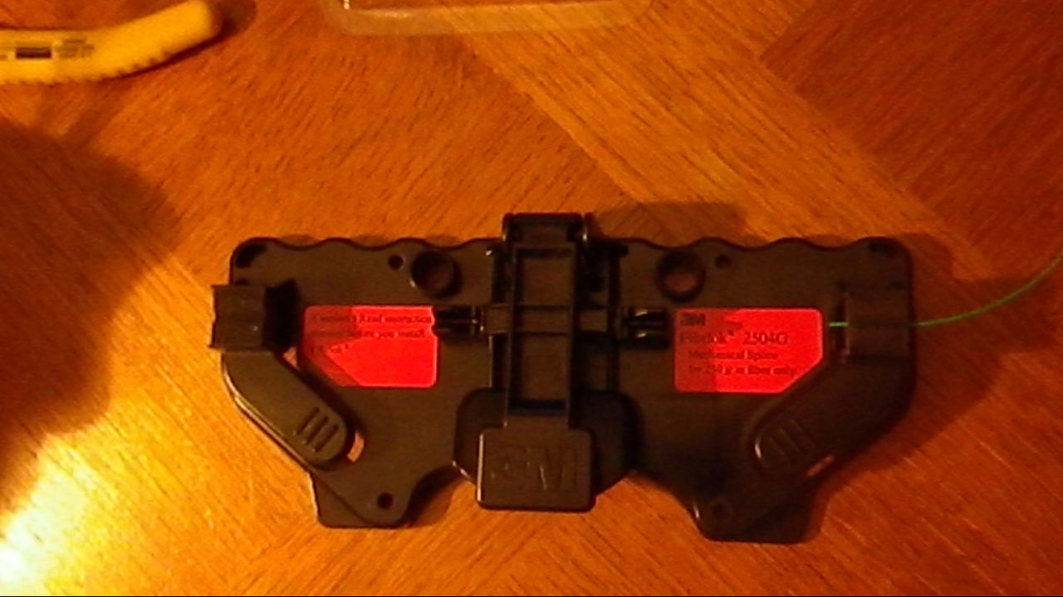
5 - Soudure mécanique
Retour
MISE EN ŒUVRE DE FIBRE OPTIQUE

